Slide 1

Знаменательные
и памятные даты
Каслинского
муниципального района
на 2024 год

Slide 2

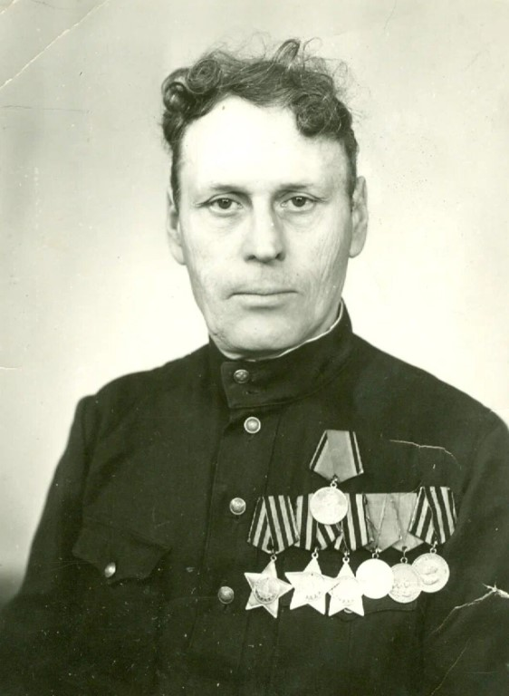
105 лет
со дня рождения
Булаева Алексея Николаевича
(01.02.1919-07.11.1989)
Родился в поселке Каслинский завод (ныне г. Касли, Челябинской области). Полный кавалер ордена Славы, участник Великой Отечественной войны 1941-1945 г.. Был шофером, по Ладожскому озеру возил продукты в осажденный Ленинград. Затем после окончания снайперской школы был снайпером, полковым разведчиком, командиром отделения взвода разведки 286- го стрелкового полка.
После войны вернулся в родной город, где трудился счетоводом в детском доме №1, затем мастером в Каслинском СГПТУ-18. Удостоен звания «Почетный гражданин города Касли»
Основание: Энциклопедия ЧО, 2008, том 1, страница 523

Slide 3
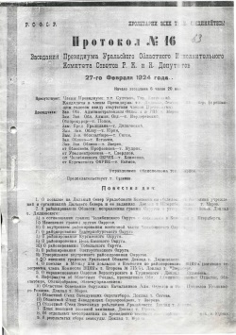
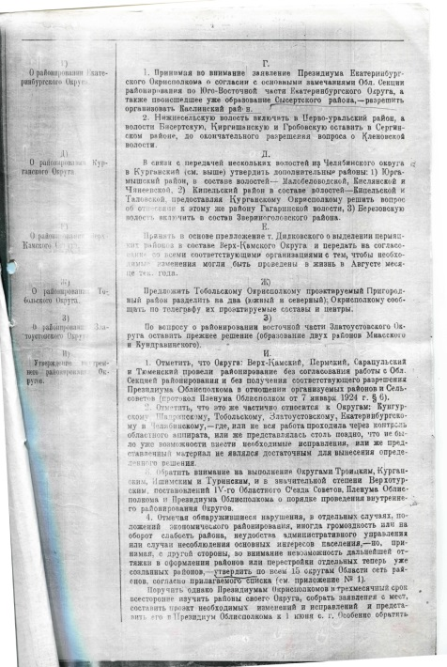
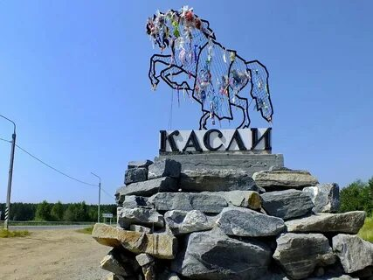
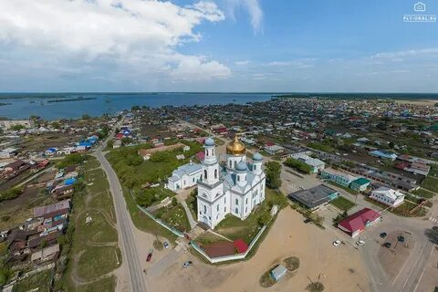
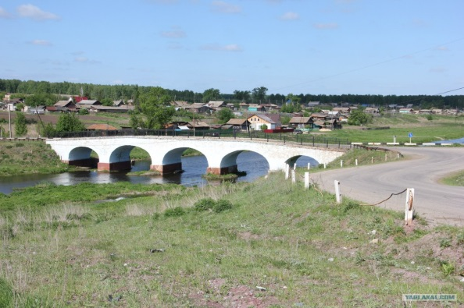
100 лет
со дня образования
Каслинского района
(27 февраля 1924 года)
Каслинский район образован 27 февраля 1924 года в составе Екатеринбургского Округа Уральской области.
1 января 1932 года был упразднен (его территория разделена между Уфалейским и Сысертским районами).
9 февраля 1944 года восстановлен (путем переименования Уфалейского района). 1 февраля 1963 года вновь ликвидирован (территория включена в состав Кунашакского района).
12 января 1965 года восстановлен. Административный центр - город Касли.
Каслинский район расположен в северо-восточной части Челябинской области и составляет 2786,54 км²., протяженность с севера на юг – 65 км²., с запада на восток 97 км². Район имеет разветвлённую гидрографическую систему, состоящую из реки Синары и ее притоков, а также множества озер (Большие и Малые Касли, Киреты, Аллаки, Кисегач и другие).
Каслинский муниципальный район расположен в 138 км. от областного центра и включает в себя 11 поселений: 2 городских (Вишневогорское и Каслинское) и 9 сельских (Багарякское, Береговое, Булзинское, Воздвиженское, Григорьевское, Маукское, Огневское, Тюбукское, Шабуровское).
Численность постоянного населения составляет 29 604 человек, в том числе 19 070 городского и 10 534 сельского
(на 01.01.2023).
Основание: Протокол № 16 заседания Президиума Уральского областного исполнительного комитета Совета рабочих, крестьянских и красноармейских депутатов от 27 февраля 1924 года
(Ф.48. Оп.1. Д.29а )

Slide 4
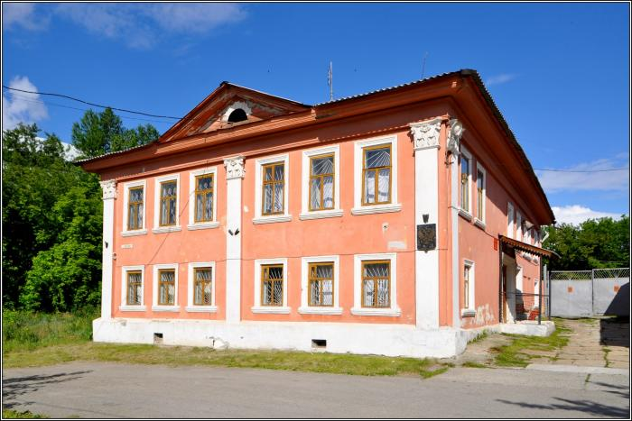
75 лет
со дня образования
Каслинского районного военкомата
7 разряда по штату № 3/617 г. Касли Челябинской области
(01 марта 1949 года)
(ныне Военный комиссариат
г. Касли и Каслинского района Челябинской области)
Основными задачами военного комиссариата являются: подготовка и проведение мобилизации; учёт людских и народно-хозяйственных ресурсов; подготовка молодёжи к несению военной службы; организация проведения призывов граждан на военную службу и на учебные сборы; организация приёма граждан на военную службу по контракту; осуществление других оборонных мероприятий.
Основание: Директива штаба Уральского военного округа от 01.12.1948 г. № ОРГ/1/03245

Slide 5

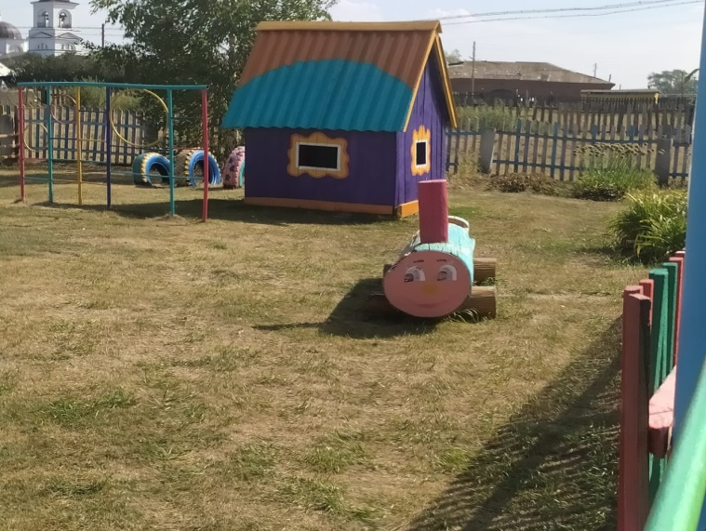
65 лет
со дня образования
детских яслей
с. Огневское
Багарякского района
(30 марта 1959 года)
(ныне муниципальное дошкольное образовательное учреждение
детский сад «Солнышко»
с. Огневское Каслинского района)
Основание: Книга приказов по личному составу
за 1959 год

Slide 6
135 лет
со дня рождения
Захарова Александра Николаевича
(16.04.1889-1937)
Уроженец города Касли.
Комбриг, командир 4-го Волочаевского стрелкового полка, участника гражданской войны.
Основание: Сведения МУ «Каслинский историко-художественный музей» г. Касли

Slide 7
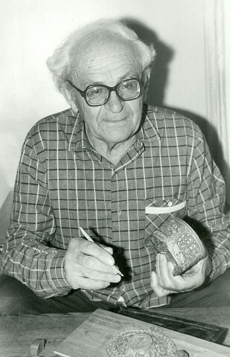
110 лет
со дня рождения
Двойникова Федора Петровича
(17.04.1914 - 2005)
Уроженец города Касли. Конструктор Каслинского машиностроительного завода, самодеятельный художник, скульптор, фотограф. Его живописные полотна – это и документ времени, и романтическое путешествие в близкое, родное прошлое Каслей, где все дышит красотой и покоем, где царствует гармония.
Автор моделей для художественного литья из чугуна (шкатулки «Беркут», «Олень», барельефы «Нимфы», «Л.Н. Толстой» и другие)
Основание: Сведения МУ «Каслинский историко-художественный музей» г. Касли

Slide 8
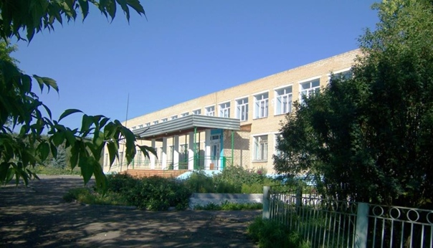
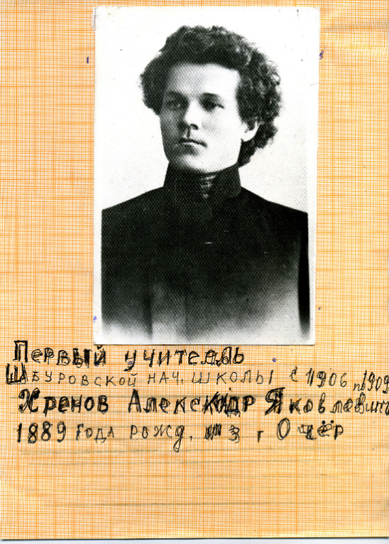
115 лет
со дня образования
Шабуровской школы
(1909 год)
(ныне муниципальное общеобразовательное учреждение «Шабуровская средняя общеобразовательная школа»
Каслинского муниципального района с. Шабурово Каслинского района)
Основание: Воспоминание сторожил с. Шабурово

Slide 9
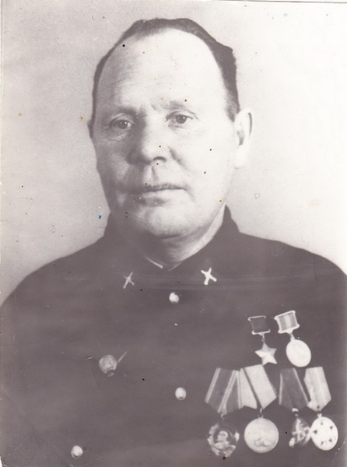
110 лет
со дня рождения
Зеленкина Егора Федоровича
(25.05.1914 - 26.05.1980)
Уроженец с. Багаряк Каслинского района, участник Великой Отечественной войны.
Указом Президиума Верховного Совета СССР от 17 ноября 1943 года за «геройский подвиг, проявленный при форсировании реки Днепр и прочное закрепление плацдарма на западном берегу» сержант Егор Зеленкин был удостоен высокого звания Героя Советского Союза с вручением ордена Ленина и медали «Золотая Звезда».
Был так же награжден орденом Красной Звезды и рядом медалей.
В селе Багаряк на доме, где жил Зеленкин Е.Ф., установлена мемориальная доска.
Основание: Энциклопедия ЧО, 2008 г., том 2, лист 417

Slide 10
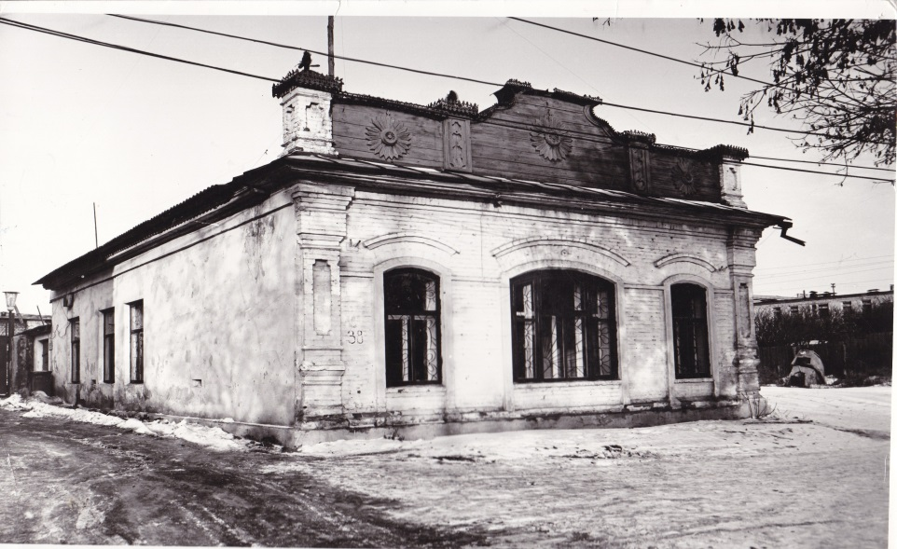
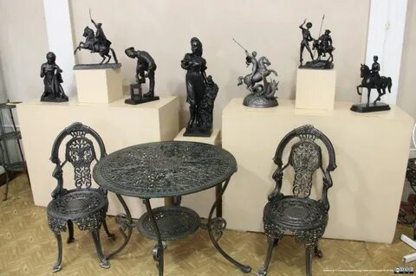
130 лет
со дня рождения
Головановой Зинаиды Иосифовны
(12.06.1894-09.04.1987)
Педагог, организатор в системе образования, организатор музейного дела.
Во время Великой Отечественной войны под ее руководством проводился сбор средств на создание эскадрильи «Народный учитель», за что была получена благодарность Верховного Главнокомандующего. Награждена орденом Труда Красного Знамени, медалью «За доблестный труд в Великой отечественной войне 1941-1945 гг.»
В 1960-е годы выступила инициатором создания и организатором музея в Каслях (ныне Каслинский историко-художественный музей) на общественных началах. Музей под руководством Головановой З.И. был включен в сеть государственных учреждений Министерства культуры РСФСР
Основание: Энциклопедия ЧО, 2008 г. том 1, лист 880.

Slide 11
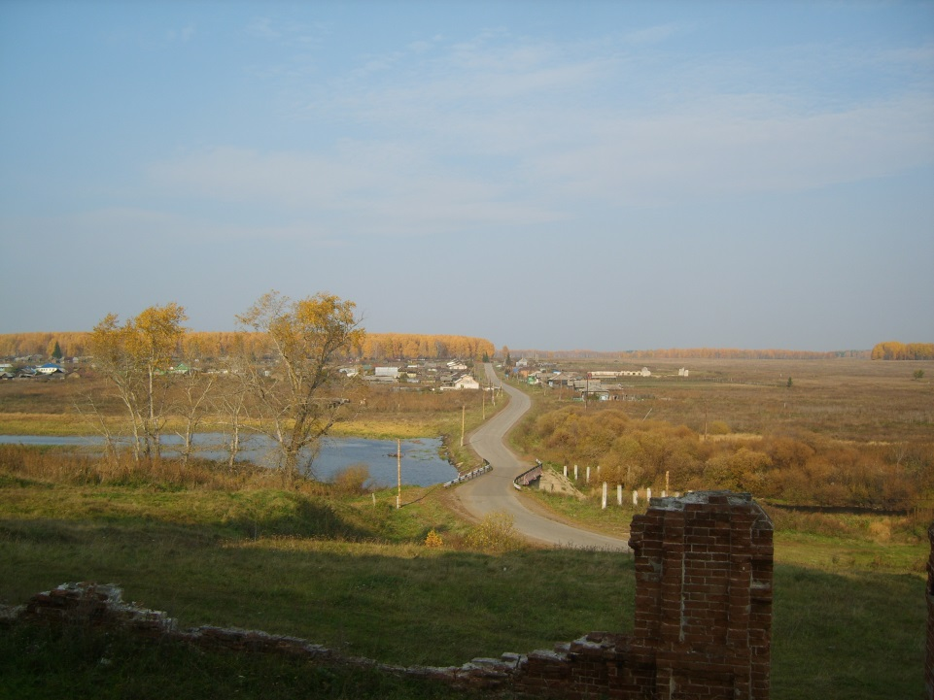
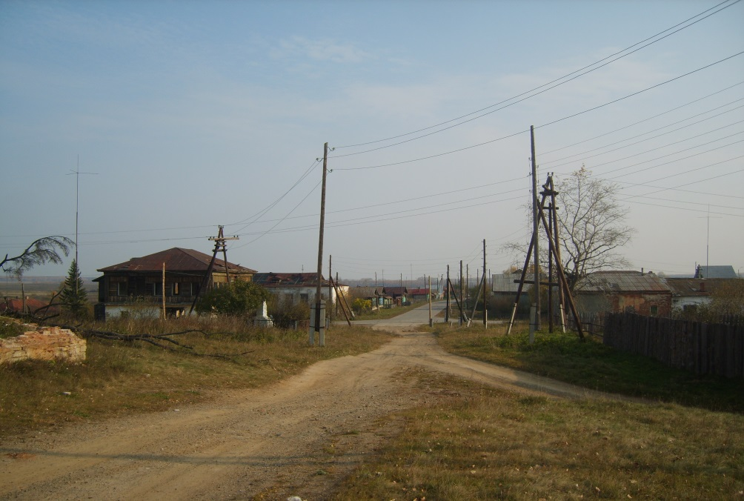
280 лет
со дня основания деревни Болза
(1744 год)
(ныне село Булзи Каслинского района
Челябинской области)
Основание: перепись Уфимского уезда Сибирской губернии. РГДА ф.350 оп.2 д.3792 л. 106 об. 109

Slide 12
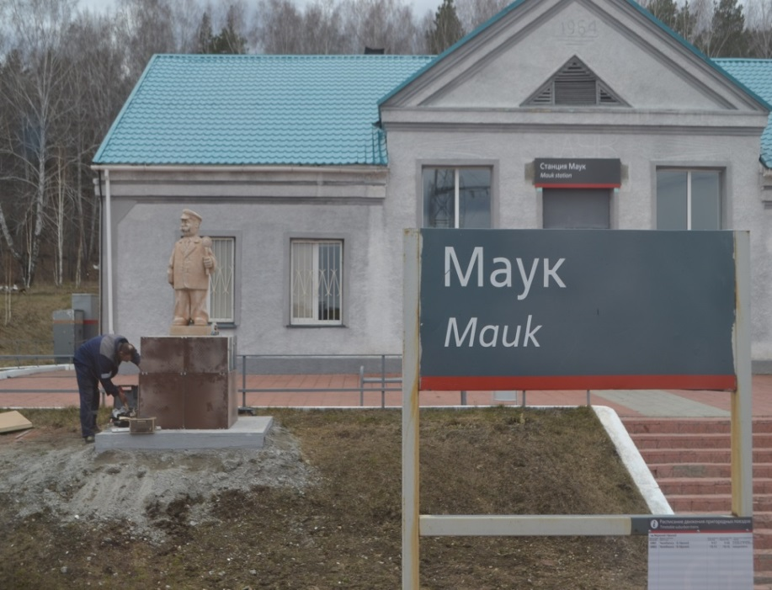
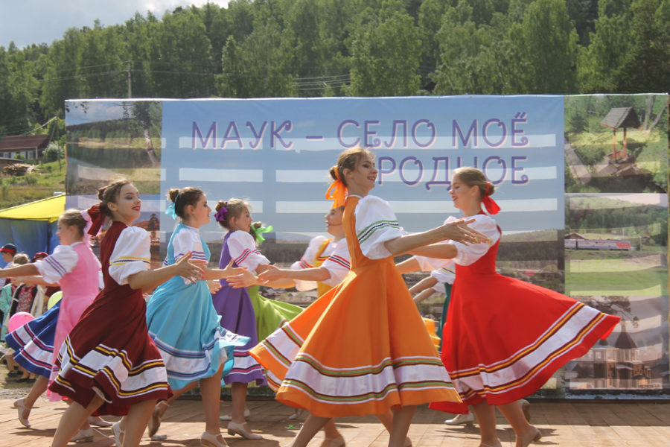
130 лет
со дня основания
поселка Маук
(1894 год)
(ныне поселок Маук Каслинского
района
Челябинской области)
Основание: Энциклопедия ЧО, 2008 г. том 4, лист 164

Slide 13
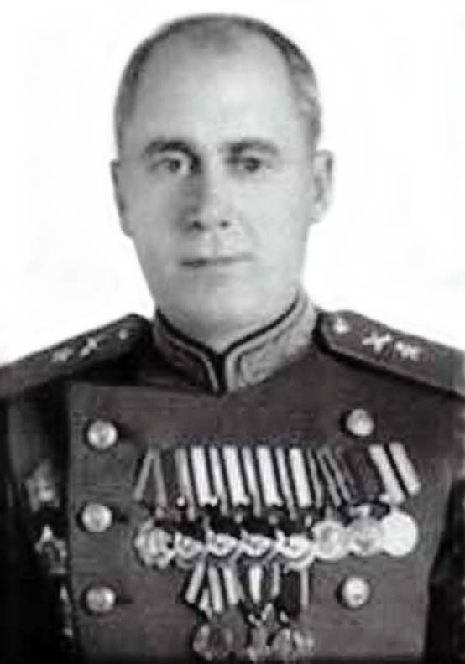
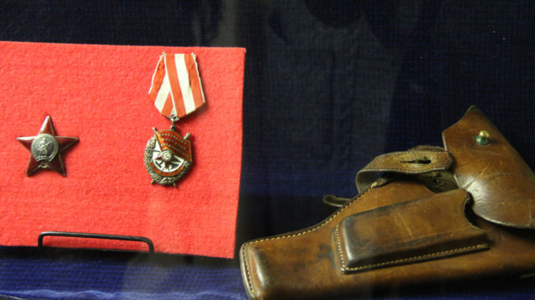
120 лет
со дня рождения
Колесникова Сергея Георгиевича
(14.08.1904-1971)
Уроженец п. Касли, генерал-майор артиллерии, участник Великой Отечественной войны 1941-1945 гг.
Во время Великой Отечественной войны С.Г. Колесников командовал 146-м артиллерийским полком 96-й стрелковой дивизии и 46-й легко-артиллерийской бригадой 12-й артиллерийской дивизии.
29 октября 1949 года за разработку и испытание первой советской атомной бомбы Колесников был награжден орденом Ленина.
Награжден двумя орденами Ленина, пятью орденами Красного Знамени, тремя орденами Суворова 2-й степени, орденом Красной Звезды, медалями.
Основание: Сведения ведомственного архива
МУ «Каслинский историко-художественный музей» г. Касли

Slide 14
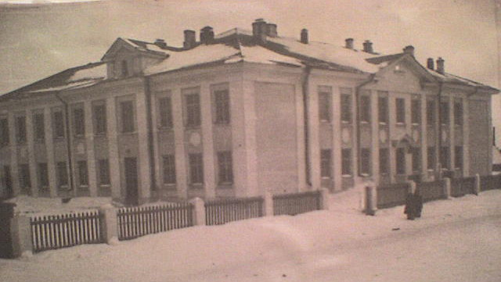
70 лет
со дня образования
средней школы № 5 г. Касли
(01 сентября 1954 года)
(ныне муниципальное общеобразовательное учреждение «Каслинская основная общеобразовательная школа № 25»
г. Касли)
Основание: Решение Исполкома Каслинского городского Совета депутатов трудящихся от 02.06.1954 № 114

Slide 15
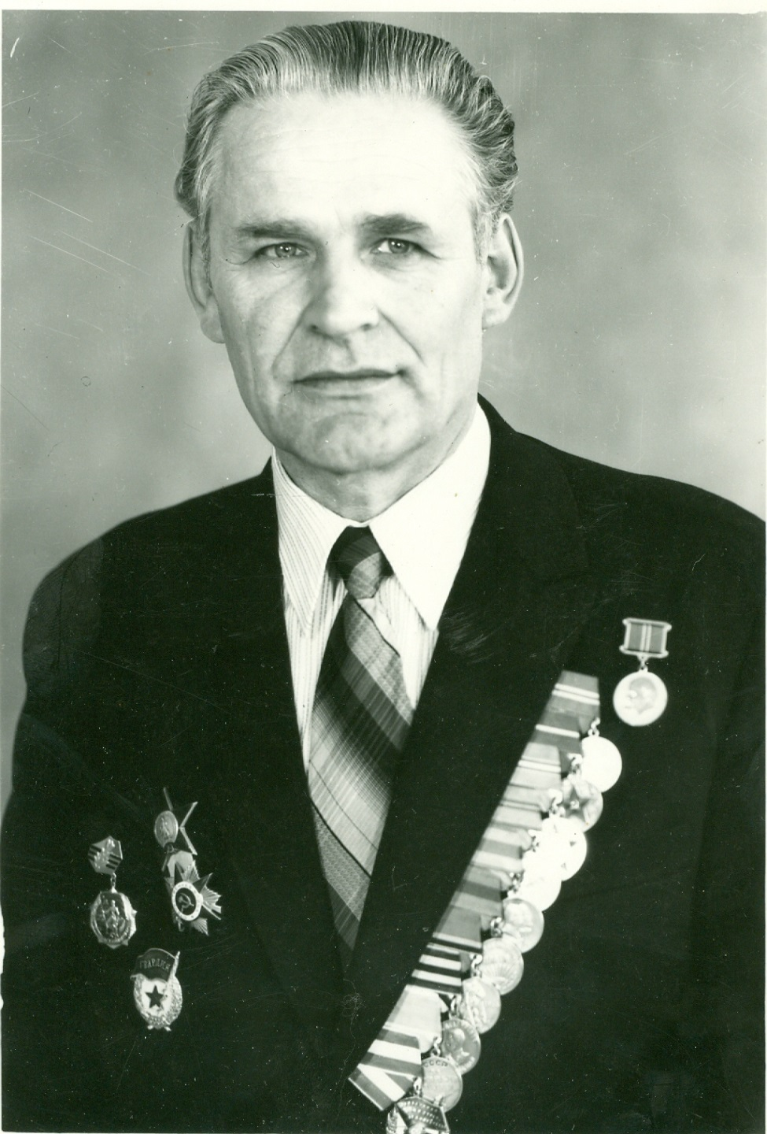
100 лет
со дня рождения
Самойлина Виктора Васильевича
(17.09.1924- )
Уроженец п. Касли. Служащий органов государственной безопасности, подполковник в отставке, участник Великой Отечественной войны. Награжден орденами Отечественной войны 1-й (1985 г.) и 2-й степеней (1944 г.), Красной Звезды (1945 г.), Красного Знамени (1945 г.), медалью «За боевые заслуги» и другими медалями.
Имя Виктора Васильевича Самойлина занесено в энциклопедию «Лучшие люди России», увековечено в Зале Славы на Поклонной горе в Москве и на Алее Славы в Челябинске.
Основание: Энциклопедия ЧО, 2008 г.
том 5, лист 742

Slide 16
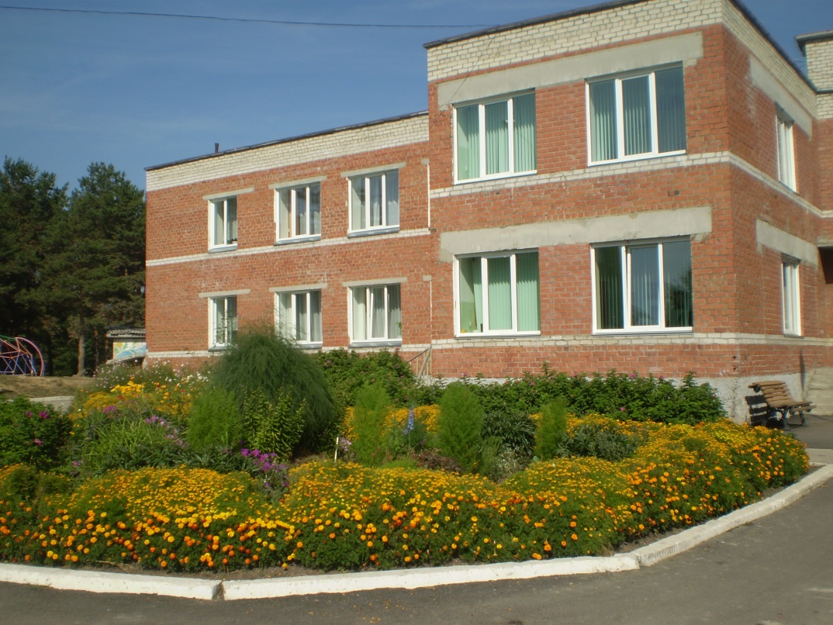
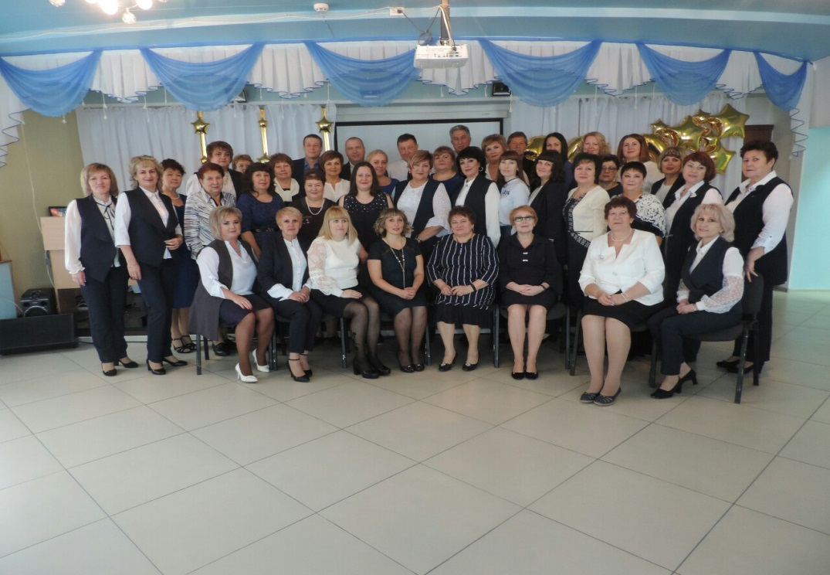
105 лет
со дня образования
Детского дома № 1
им. Розы Люксембург
(15 ноября 1919 года)
(ныне муниципальное бюджетное учреждение «Центр помощи детям» Каслинского муниципального района г. Касли)
Основание: Историческая справка МБУ «Центр помощи детям» Каслинского муниципального района

Slide 17
Архивный отдел администрации Каслинского муниципального района
Начальник архивного отдела: Суслова Лилия Григорьевна
Составитель: Казакова Клавдия Николаевна
2024

